Slide 1
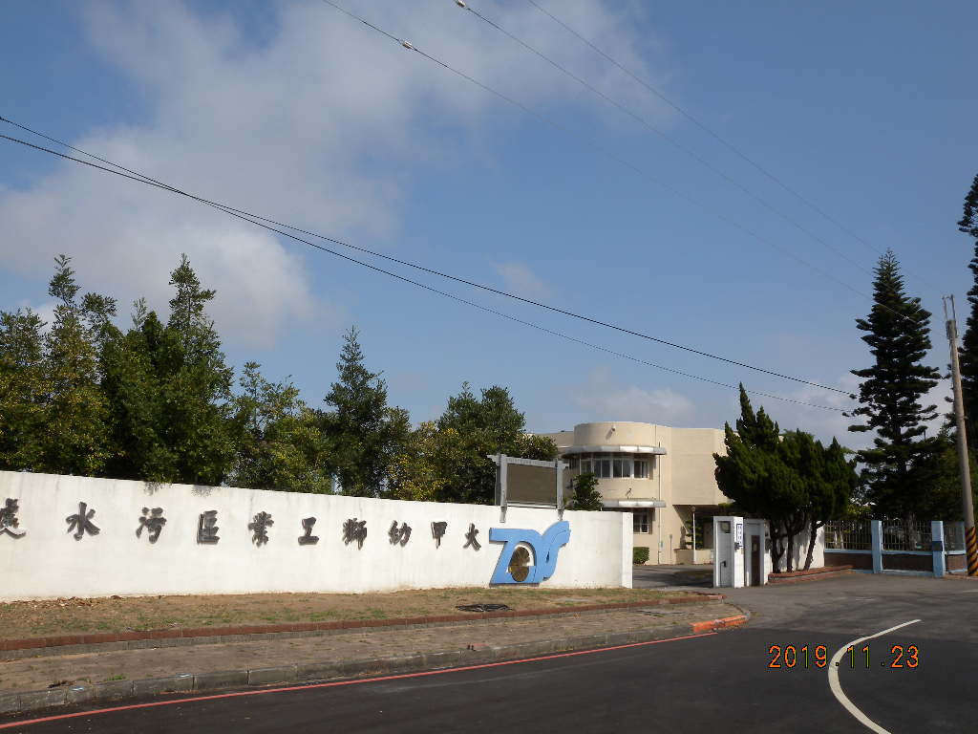
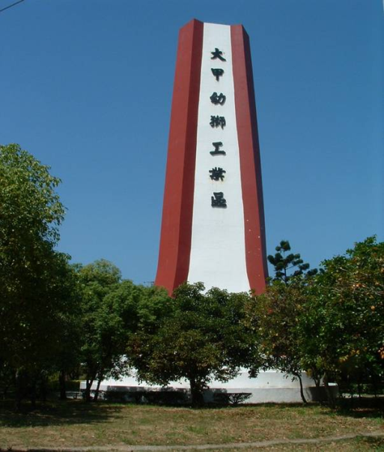
108年度污水處理廠績優表揚大會
成果經驗分享
大甲幼獅工業區污水處理廠
中華民國108年12月10日

Slide 2
簡 報 大 綱
壹、地下水錶更新執行
參、污泥去化及放流水回收利用
肆、機電設備保養、檢修及經驗傳承
伍、空氣污染管理
陸、績效展現
貳、化驗室自主增加檢項
柒、未來污水排放標準因應策略

Slide 3
人 員 組 織

Slide 4
設 置 沿 革
項目 | 初期工程 | 應急改善工程 | 近程改善工程 | 功能改善工程 | 擴(整)建與 功能提升 | 合計
平均設計水量（CMD） | 11,000 | 11,000 | 11,000 | 11,000 | 11,000 | 11,000
建設費用 （萬元） | 18,000 | 1,463 | 4,500 | 11,568 | 4,555 | 40,086
建設期間 | 69年7月~ 71年9月 | 79年5月~ 79年11月 | 80年10月~ 81年9月 | 86年7月~ 87年8月 | 98年12月~ 99年12月 | －
處理方式 | 二級生物 | 二級生物 | 二級生物 三級化學 | 二級生物 三級化學 | 二級生物 三級化學 | －
建造原因 | 開發 | 應急改善 | 近程改善 | 功能改善 | 提升功能 | －
設計監造 /施工單位 | 中華顧問公司 中華工程公司 | 中華顧問公司 中華工程公司 | 中華顧問公司 中華工程公司 | 王技公司 仁美工程公司 | 鉅樺公司 華太公司 | －

Slide 5
壹、地下水水錶更新執行〈1/3〉
提升污水收費收入
早期自來水未普及、水壓
廠商多設有地下水井
★水質不穩定水錶易故障
污水費計費基礎
★水量及水質
水量
★自來水+地下水
函文清查全區廠區自設之地下水井及水錶
錶顯示異常、故障者、變更聯接輔導更新
新設廠-使用新水錶
列表、拍照、造冊、廠商回覆
查核地下水錶用水量
輔導應向市府申請地下水井水權

Slide 6
壹、地下水水錶更新執行〈2/3〉
函文
全區清查
輔導更新表
輔導依法 申請水權
廠商函覆

Slide 7
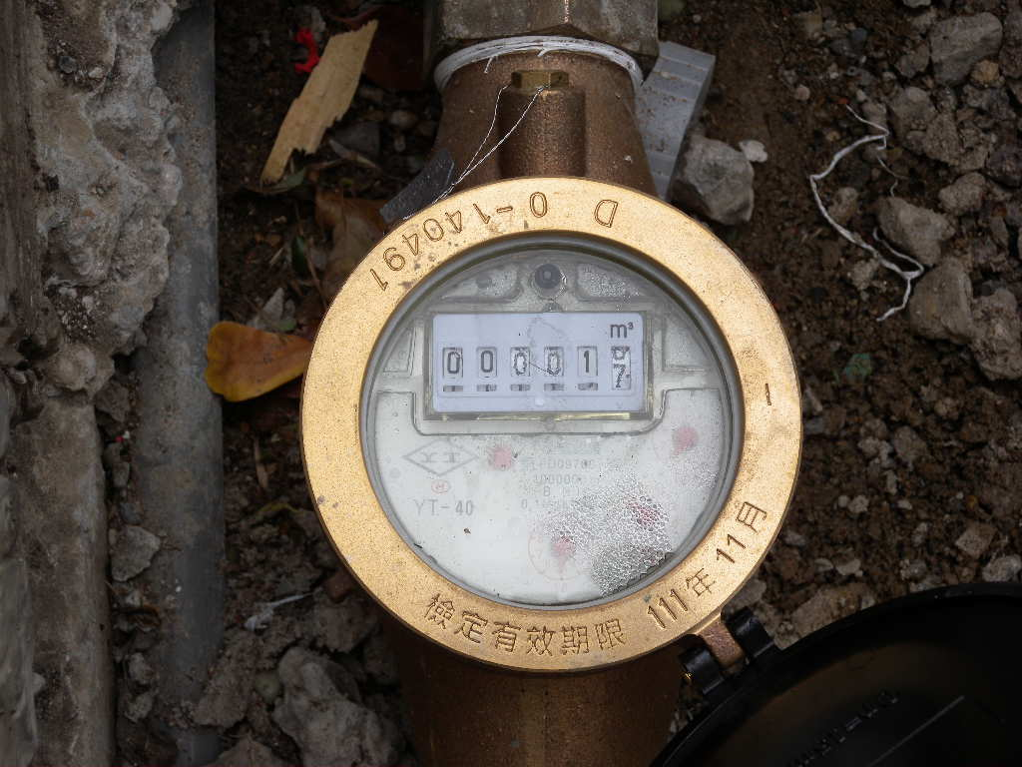
壹、地下水水錶更新執行〈3/3〉
水量總平均成長約19.3％
衰減:13只
成長:76只
新設:27只
102/3~108/7更新116只（達65%）
地下水水錶更新
PS：新設置水錶無法比較顯示成長數據

Slide 8
貳、化驗室自主增加檢項〈1/2〉
工業區污水特性
★金屬加工業
落實管理及管制
提升污水費收入
比對水措管制名單
主動請環保局提供管制名單
主動增測非定期重金屬檢項
比對相關產業污水特性

Slide 9
貳、化驗室自主增加檢項〈2/2〉
輔導廠商
申請水措
增加污水費2,327,707元
103/6～108/8共執行475個樣品數，增測597個重金屬檢項
裕○馨
餐○宴
改善或增設前處理設施
久○
友○
提升進流水pH及重金屬合格率
Ni合格率99.1%較前期94.0%提升
Ni均符合放
流水標準

Slide 10
參、污泥去化及放流水回收利用〈1/4〉
108年新設污泥乾燥機設備（1/2）
經濟效益評估
污泥乾燥
機設備
現場施
工植筋
項次 | 乾燥前 | 乾燥後 | 增減比例
污泥量 (噸/天) (含水率) | 12噸 (85%) | 4噸 (40%) | -66%
新增電費及維護費 (元/天) | - | 電力成本11,760 設備維護成本228 合計:11,988 | -
清運費 (元/天) | 60,000 | 20,000 | -66%
合計費用 (元/天) | 60,000 | 31,988 | -47%
節省支出
28,012
PS:1.新增電費及維護費:每度流動電費3.5元計算
2.清運費:每噸清運費用5,000元計算

Slide 11
參、污泥去化及放流水回收利用〈2/4〉
108年新設污泥乾燥機設備（2/2）
實際試車運轉成效
污泥脫水
後乾燥前
污泥脫水
後乾燥後
項次 | 乾燥前 | 乾燥後 | 增減比例
污泥量 (噸/hr) | 549.2 | 136.6 | -75.1%
含水率(%) | 80.2 | 20.4 | -75.1%
項次 | 標準 | 實測 | 頻率
每公斤除水 耗電度數 (kw-hr/kgH₂O) | ≦0.5 | 0.11 | 5日 耗能平均值
PS:上述數據為連續5天試車運轉紀錄

Slide 12
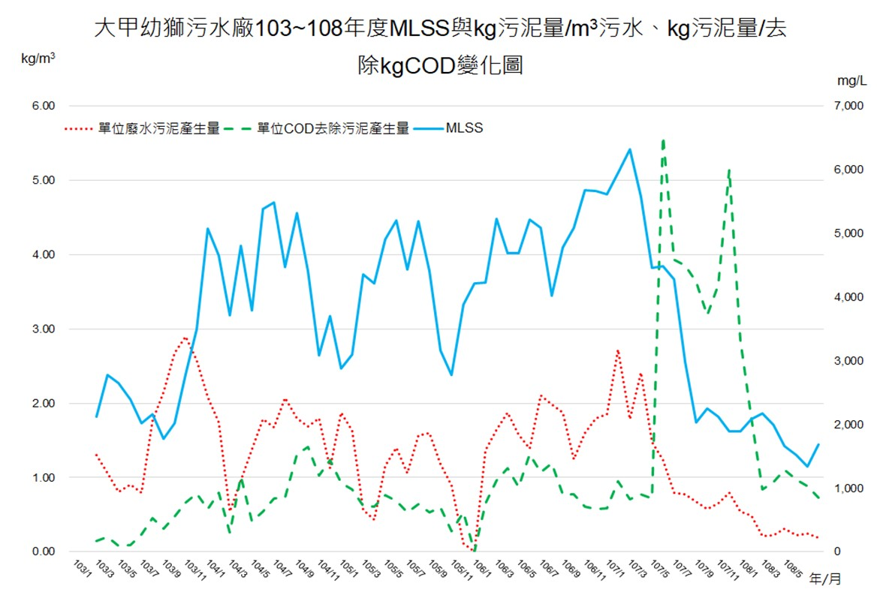
參、污泥去化及放流水回收利用〈3/4〉
107年5月起調整生物單元控制參數
1.MLSS-由6,000mg/L降至1,500mg/L
2.SVI-由40提升至65
成效--單位廢水污泥產生量及單位COD去除污泥產生量明顯降低

Slide 13
參、污泥去化及放流水回收利用〈4/4〉
節省支出
558元/日
16,740元/月
減少CO₂排放
5.76kg/日
172.8kg/月
_{每日回收使用量相當每日多種192棵樹}
污水廠放流水每日回收40M³作為污泥脫水機清洗水源
清洗污泥脫水機離心轉鼓
清洗污泥脫水機濾布
清洗污泥脫
水機濾布
PS:1.環境品質文教基金會的研究數據，1棵樹每日可吸收約0.03kgCO₂量
2.台灣自來水公司:每度用水排放0.16kgCO₂

Slide 14
肆、機電設備保養、檢修及經驗傳承〈1/3〉
定期保養
自行檢修
做中學，學中做
紅外線檢測
制定機電履歷
設備逾齡
經驗傳承
工安事故防範
預知保養
撙節公帑
導入ISO 45001
風險管理

Slide 15
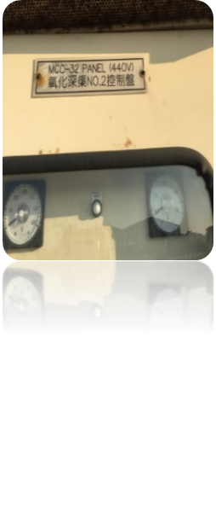
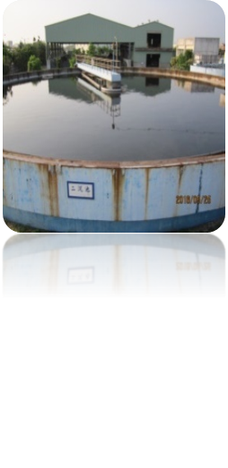
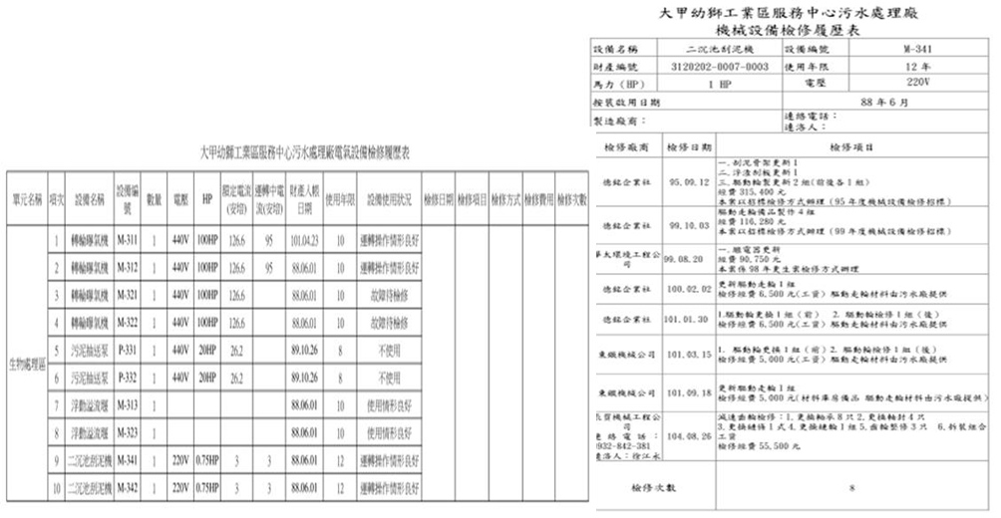
十年廠內設備基本資料
設備照片
現況
歷次檢修零組件名稱、單價列表
維修廠商資料
肆、機電設備保養、檢修及經驗傳承〈2/3〉
落實機電設備保、檢、修及經驗養成計畫-制定機電履歷
預知保養
先期檢測
設備改善
排除危害

Slide 16
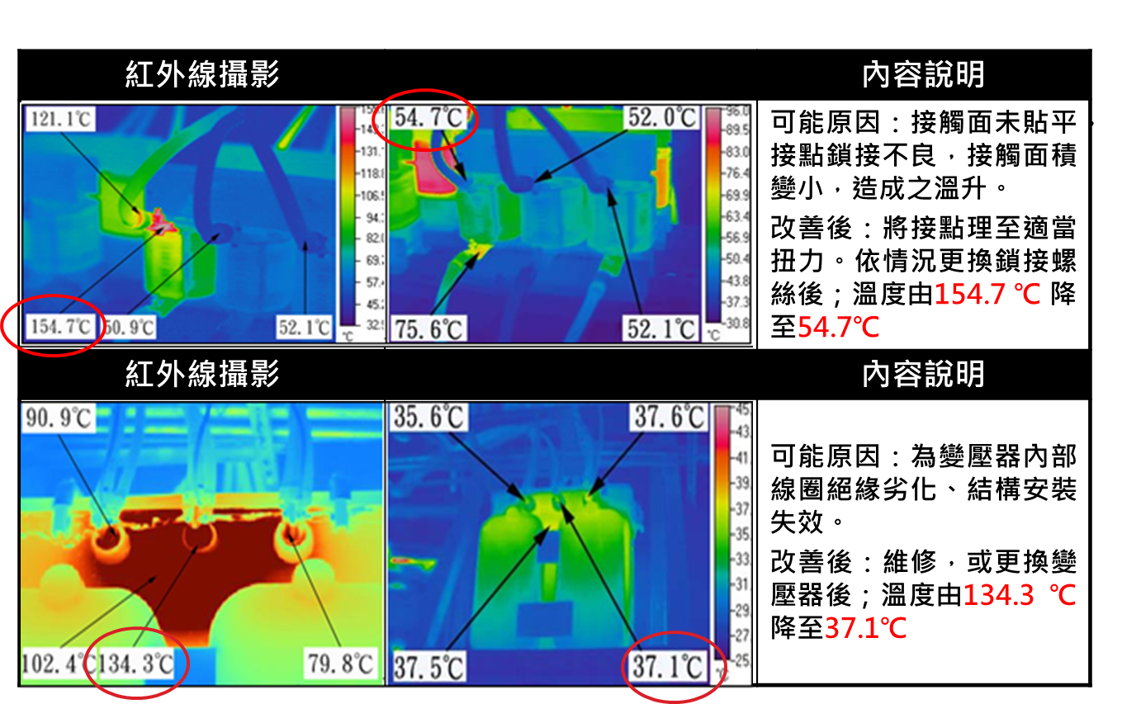
肆、機電設備保養、檢修及經驗傳承〈3/3〉
落實機電設備保、檢、修及經驗養成計畫-紅外線檢測
紅外線檢測
控制設備端子
電纜配管診斷
絕緣 部份
輸送 電線
變電設備診斷
無人監視系統
電器火災預防改善(紅外線檢測)
產業工作環境改善計畫

Slide 17
伍、空氣污染管理〈1/2〉
污水廠廠內空氣污染自主管理
因應「揮發性有機物空氣污染管制及排放標準」，於108.7.19辦理進流站設施及生物曝氣池設施周邊空氣中揮發性有機化合物檢測。108.8.26辦理生物曝氣池設施周邊異味污染物檢測。

Slide 18
伍、空氣污染管理〈2/2〉
函文廠商請廠商加強檢查空污防制設備並確實操作，避免造成空氣異味逸散影響區內及鄰近居民空氣品質
動物發酵製程除臭洗滌塔裝置
烤漆製程廢氣收集吸附處理塔裝置
電解槽製程之酸氣吸收洗滌塔裝置
今年廠商或居民
空污陳情僅5件次皆屬輕微感覺

Slide 19
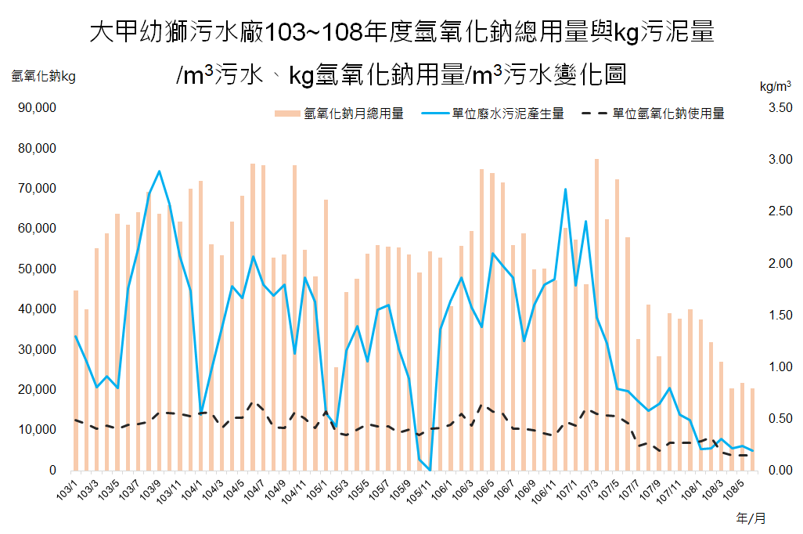
陸、績效展現〈1/7〉
107年5月起調整生物單元控制參數
1.MLSS-由6,000mg/L降至1,500mg/L
2.SVI-由40提升至65
藥劑使用量及污泥產生量大幅度降低

Slide 20
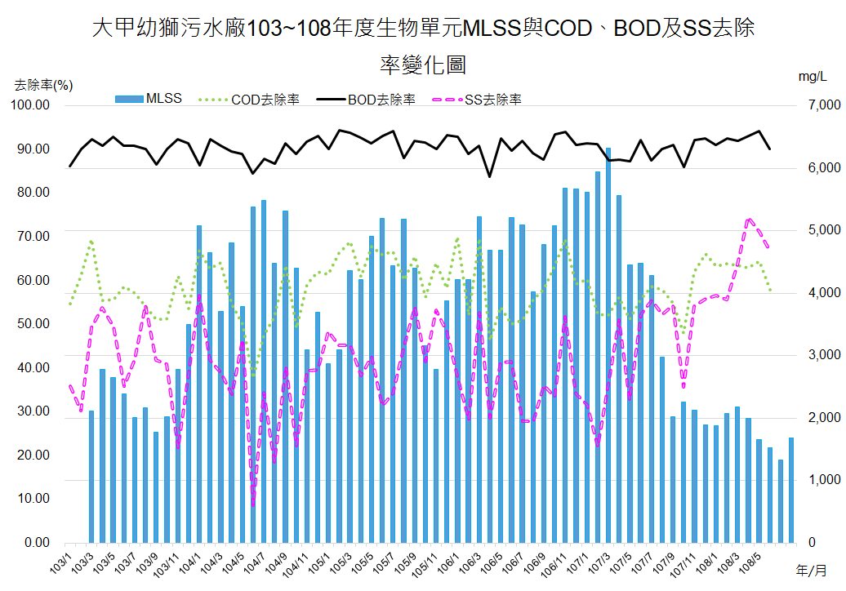
陸、績效展現〈2/7〉
COD及SS去除率提升，BOD去除率符合預定目標

Slide 21
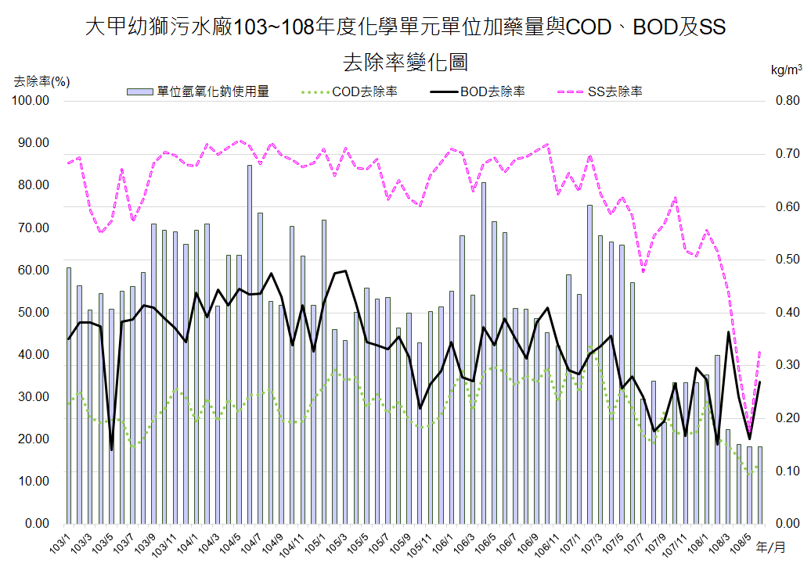
陸、績效展現〈3/7〉
採最適化操作，降低藥劑使用量， COD、BOD及SS去除率符合預定目標
平均0.47kg/m³
平均0.26kg/m³

Slide 22
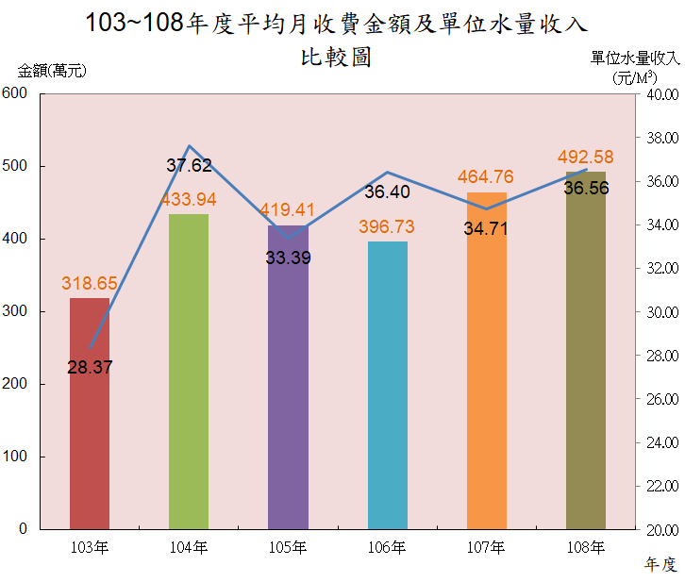
陸、績效展現〈4/7〉
環保組長排定採樣行程，採樣同仁機動性調整採樣時段，增測導電度、氨氮及硝酸鹽氮，採取具代表性樣品，檢驗同仁機動自行增測檢項及推動輔導廠商更換地下水表等策略
月平均收入及單位水量收入均逐年攀升

Slide 23
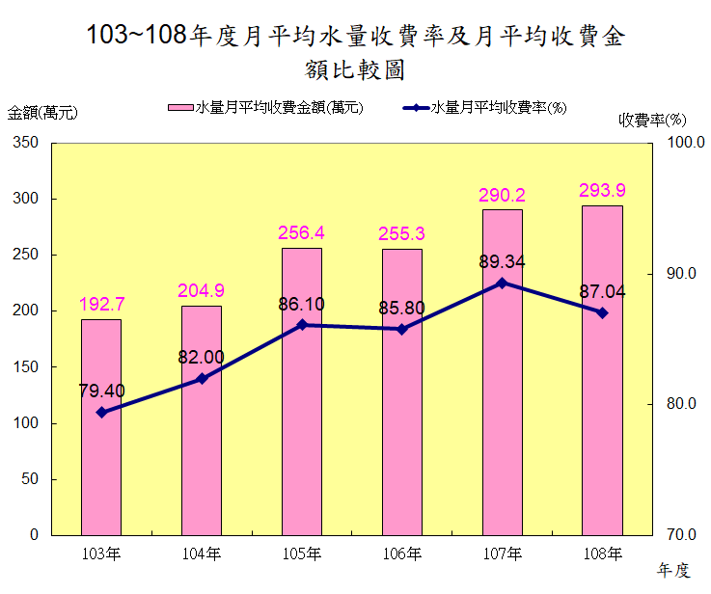
陸、績效展現〈5/7〉

Slide 24
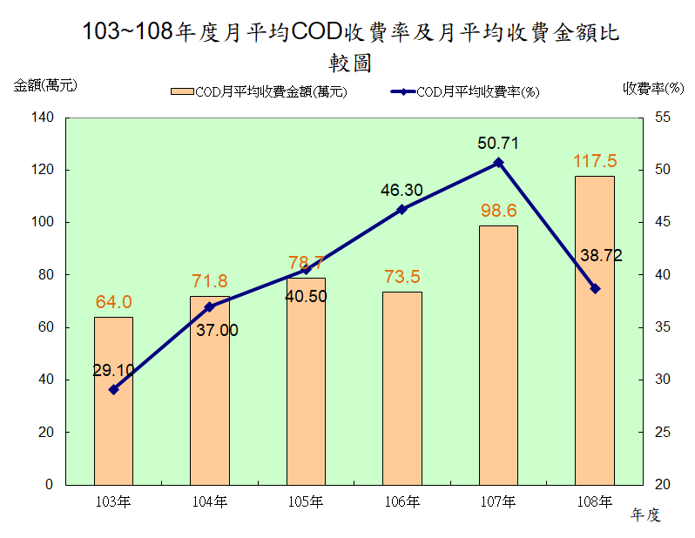
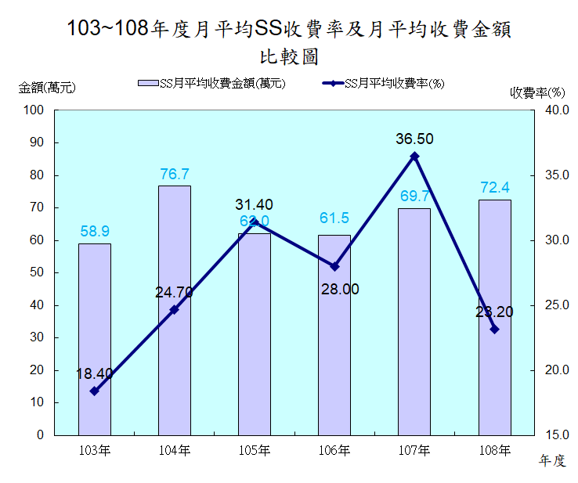
陸、績效展現〈6/7〉

Slide 25
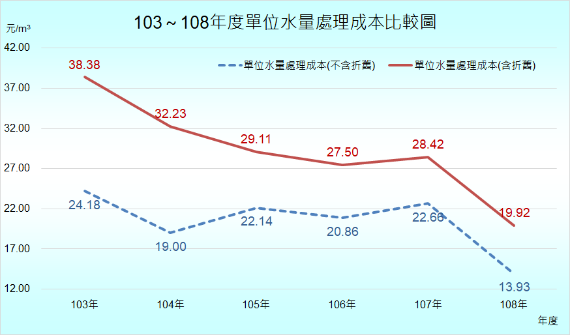
陸、績效展現〈7/7〉
月平均單位水量處理成本逐年下降

Slide 26
柒、未來污水排放標準因應策略〈1/3〉
計
畫
目
的
一
二
硝酸鹽氮潛勢污建立本工業區產業氨氮及染或貢獻度排放分佈，掌握污染來源及研擬管制策略
維持本工業區污水廠處理功能正常運作，避免因污水廠放流水質超標影響納管廠商權益
三
採最適化操作，確保處理後水質符合放流水排放標準，減輕環境水體負荷
氨氮及硝酸鹽氮濳勢污染管制計畫

Slide 27
柒、未來污水排放標準因應策略〈2/3〉
行政管理
規定修正
執行區內潛勢污染或貢獻度排放廠商名單比對
初步檢測區內潛勢污染度或貢獻廠商
定期檢測本污水廠進、放流水氨氮水質
108年4月16日以甲幼服字第1086020783號修訂公告大甲幼獅工業區下水道管理規章第8條第3項規定
函報下水道主管機關臺中市政府核備(108年4月2日府授水污營字第1080069838號函)
108年5月30日召開新增氨氮、硝酸鹽氮、油脂、氟鹽、陰離子界面活性劑、真色色度、硼及硫化物等8項水質收費管制項目說明會
依環保相關法規於一般及特定應檢驗氨氮或硝酸鹽氮之行業各13種行業
查有129家廠-列管污染源資料查詢系統(https://prtr.epa.gov.tw/)屬本工業區且列管類別為水污染者商
取得水污染防治措施許可有80家廠商
與納管廠商（252家）之工廠登記證業別比對共有124家可能屬區內較具潛勢污染或貢獻度之排放廠商，納入優先輔導對象
105年進行同泰及陸昌公司進行氨氮簡易檢測，陸昌公司3次測值638、364及428（mg/L），無法符合110年之本區下水水質標準
當時環保法規尚未規範本工業區氨氮排放標準，且本廠放流水氨氮測值28.8mg/L尚符合放流水標準，致暫緩輔導廠商改善
自108年7月1日起至12月31日以簡易試紙檢測區內所有納管廠商之氨氮及硝酸鹽氮測值
測值造冊並下載廠商定期申報測值一併錄檔，以利後續源頭管制或輔導依據
自102年定期委外執行檢測本廠針對進、放流水氨氮排放水質，建立背景值，相關測值均符合110年排放標準
氧化渠採單邊曝氣，另一端無曝氣，可能廢水產生硝化與脫氮狀況將廢水中含氮物質去除
持續檢測及採最適化操作
108年9月26日公告增修訂大甲幼獅工業區下水道管理規章之下水水質標準-目前管制33項
四大方案
已執行157家
好氧區
氨氮及硝酸鹽氮
潛勢污染管制計畫
缺氧區

Slide 28
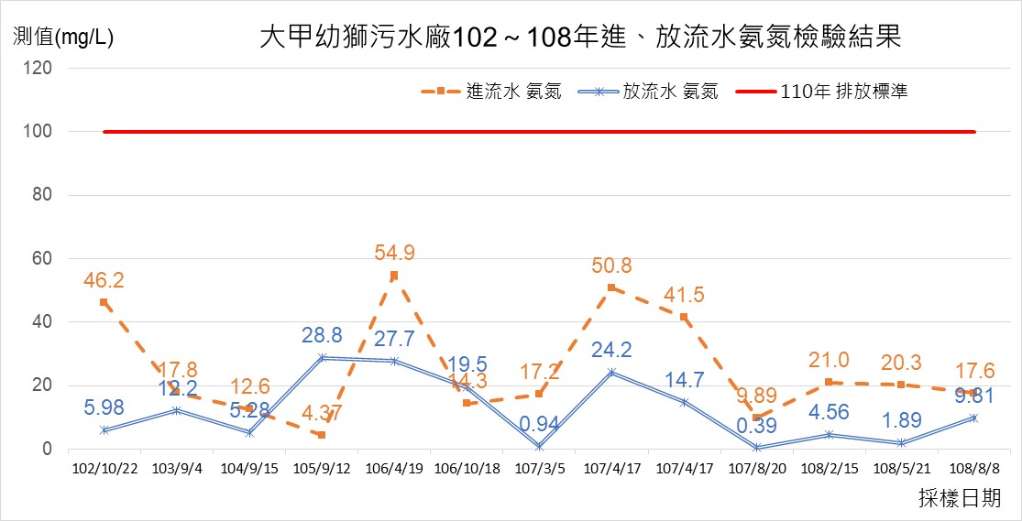
柒、未來污水排放標準因應策略〈3/3〉
102~108年氨氮測值符合110年排放標準

Slide 29
甲幼團隊傳承
分工合作團結齊心
簡報結束
敬請指教

